Slide 1


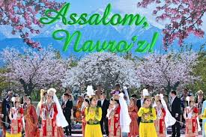
21-mart Navro‘z umumxalq bayrami kuniga
“ Muzrabotda-Navro’z shukuhi! mavzusida
slayd taqdimoti.

Slide 2
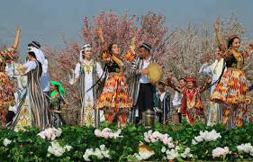
Navro’z bayrami tarixi haqida
Tarixiy manbalarda keltirilishicha va olimlarimiz fikriga koʻra, Navroʻzning shakllanish davri – eng qadimgi zamonlardan „ zardushtiylik”ning paydo boʻlishigacha davom etgan asrlarni oʻz ichiga olgan ekan. Navro’z so’zi fors-tojik tilidan olingan bo’lib “Yangi kun” degan ma’noni bildiradi. Qadim-qadimdan Navroʻz xolis niyatli kishilarning sevimli ayyomi boʻlib kelgan. Oʻsha kunlarda hatto urush-janjallar ham toʻxtalgan, gina-qudratlar kechirib yuborilgan. Shohlar el ichidan eng munosib kishilarni taqdirlashgan, ayrim mahbuslarning gunohidan oʻtishgan. Bahor va yangi ayyom har bir yurakdan muhim joy olgan quvonchli damlarda koʻpchilikning yuragidan keng joy olgan.

Slide 3

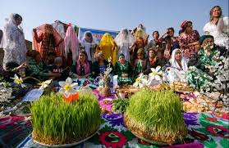
"Navro‘z" "yangi kun"
Bahor kelishi barcha davrlarda odamlarning hayotidagi eng quvonchli hodisa bo‘lgan. Odamlar uni tabiatning uyg‘onishi, hayot tantanasi, saxovatli hosildor yilga bo‘lgan umidlar bayrami deb bilgan.
Fors tilidan tarjimada "Navro‘z" "yangi kun" degani, u yangi yil boshlanishini bildiradi. 21-mart – bu bahorgi teng kunlik. Shu kuni yarim sharlar bo‘yicha yil fasllari almashadi: agar janubiy yarim sharda kuz kelsa, shimoliy yarim sharda – bahor bo‘ladi.
O‘zbekistonda odamlar bu bayramga puxta tayyorgarlik ko‘radi va 15-20 kun davomida bayram qilinadi. Navro‘z arafasida mahallalarda hasharlar o‘tkaziladi, odamlar birgalikda ariqlarni tozalaydi, daraxtlarni oqlaydi, tomorqalarga belkurak bilan ishlov berishadi

Slide 4

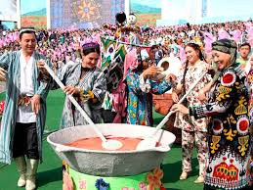
Qadiryatlar
Navroʻzda tinchlik va birdamlik, totuvlik va qoʻshnichilik kabi ulugʻ qadriyatlar ilgari surilgan. Misol uchun, oqsoqollar urishgan oilalarni yarashtirib oilalarni saqlab qolishgan. Tojikistonda munosabatlari buzilgan insonlar oqsoqollarning nasihatlarisiz oʻzlari yarashib ketishgan. Bu madaniy marosimlarda madaniy xilma-xillik va insonparvarlik, sogʻlom turmush tarzi va yashash sharoitini yanglish kabi odatlar avloddan-avlodga oʻtib kelmoqda. Bolalar ham Sofreh, yaʼni tuxumlarini boʻyash va bezash kabi udumlarda faol qatnashib kelishgan. Bu tuxumlar sovgʻa sifatida bolalarga tarqatilgan.

Slide 5

Bu jarayonlarda turli-tuman xalq oʻyinlari, bahor qoʻshiqlari ijro etilgan. Kitobxonliklar, turli jismoniy tarbiyaga oid sovrinli oʻyinlar, musobaqalar tashkil etilgan. Koʻpkari-uloq, kurash oʻyinlari, hayvon va parrandalar (xoʻroz, it, qoʻchqor)ni urishtirish, masxarabozlik, askiyabozlik, dor oʻyinlari, turli xil xalq tomoshalari oʻtkazilgan. Navroʻz – mehnat, mehr-oqibat, insonparvarlik bayramidir. Bu kun marhumlarning qabrlari ziyorat qilinadi. Keksa, nogiron, yolgʻiz qariyalar, ota-onalar yoʻqlanadi. Kishilar bir-birlariga sovgʻa-salomlar ulashib, shirinliklar hadya etishadi. Navroʻz – muhabbat, sevgi, sadoqat bayrami. Navroʻz munosabati bilan nikoh toʻylari oʻtkazilgan.

Slide 6

Bolalar varragi xayolni olgan.
Badom gullaridan, quvonadi ko'z.
Dillardan mutlaqo g'ubor yo'qolgan.
Hush kelding baxor,
hush ko'rdik navruz.
Anhorlar oqmoqda suvlarga to'lib.
Shukronalik aytdim tinchlikni ko'rib.
Mustaqil diyorga, bezaklar bo'lib.
Xush kelding baxor,
hush ko'rdik navroz.
Navro'zda ulashing ezgu tilaklar.
Axir tilak bilan,
kamaymaydi so'z.
Baxor gullaridek yashnab yuraklar.
Xush kelding baxor,
xush ko'rdik navro'z

Slide 7

Navro‘z so‘zining ma’nosi:
“Navro‘z” so‘zi fors tilida “yangi kun” – shamsiya (quyosh) yil hisobida yilning birinchi kuni degan ma’noni anglatadi. Bahorning teng kunlikka (21 yoki 22 mart) ya’ni quyoshning hamal burjiga kirishiga to‘g‘ri keladi.
Navro‘z sharq xalqlarining qadimiy, hayotbaxsh bayramidir. U haqda ko‘p afsonalar bor. Shulardan birida aytilishicha, butun ro‘yi-zaminni suv bosib, to‘fon bo‘lganida Nuh payg‘ambar har turli jonli zotlardan bir juftdan olib, kemasida suzib yurgan ekan. Bir kuni u yer yuzida quruqlik bor-yo‘qligini bilib kelish uchun qaldirg‘ochni uchirib yuboribdi. Bir mahal qaldirg‘och tumshug‘ida bir giyohni ko‘tarib uchib kelibdi. Giyoh shu yaqin orada yer borligini, u yerga esa ko‘klam kelganini bildirardi. Nuh qaldirg‘och ko‘rsatgan tomonga suzib boribdilar, suv o‘rtasidagi zaminni ko‘ribdi. Kemasidagi barcha jonzotlar yerga tushib, to‘fon azobidan qutulibdilar. Ular o‘sha kunni “yangi kun” yoki “Navro‘z” deb bayram qila boshlabdilar.

Slide 8
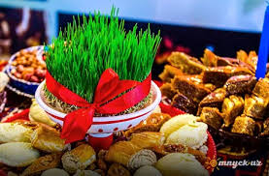

Foydalanilgan manbalar!
1. Bilimlar.uz
2. Gazeta.uz
Ilmiy baza
Arxiv.uz
Zamin.uz

